Slide 1

G04
需求分析
ZUCC教师与课程评价平台
基于协同过滤算法的课程评价系统
ZUCC-COTC

Slide 2
1
2
3
外部接口需求
功能需求
性能需求
目录
4
5
6
设计约束
软件系统属性
其他需求
7
8
9
会议记录
绩效评价
参考资料

Slide 3
00
展示
任务安排

Slide 4
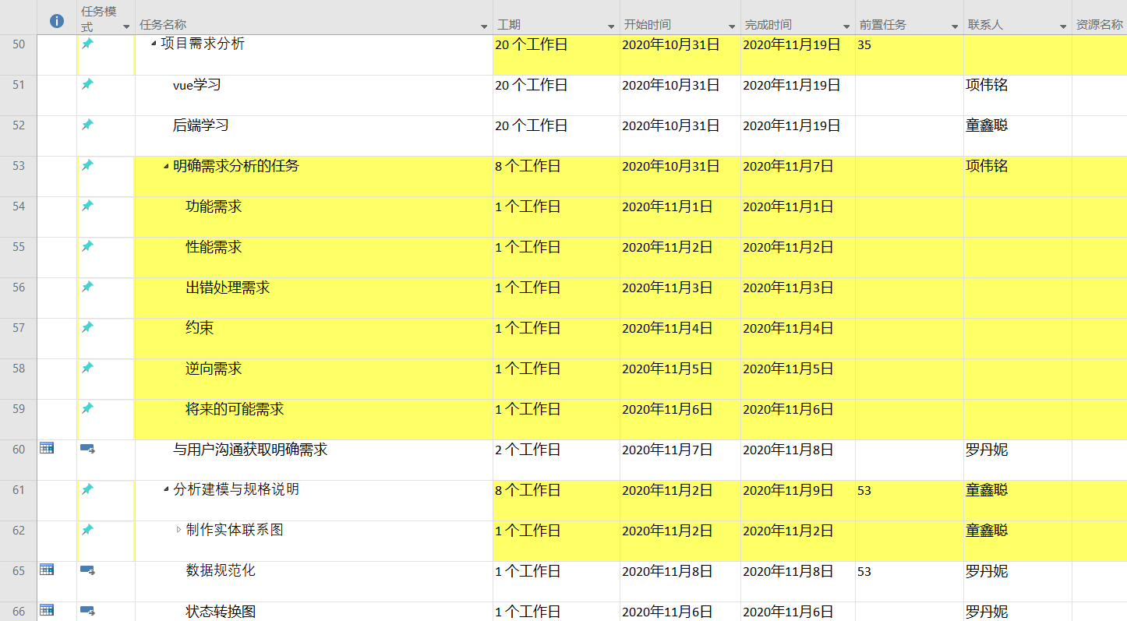
项目计划
展示

Slide 5
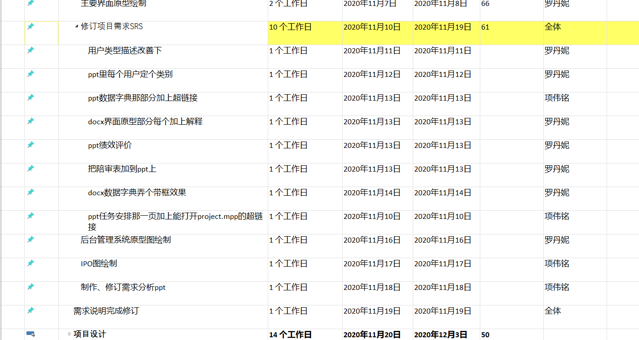
展示

Slide 6
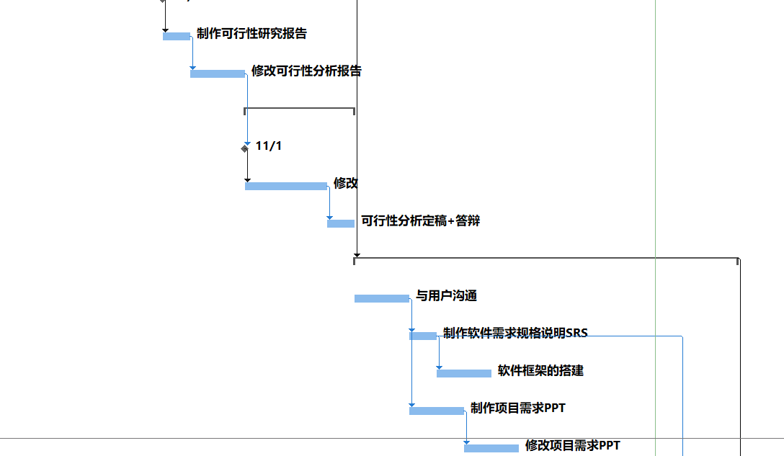
展示

Slide 7
评审条目：
是否准备了项目相关的演示PPT？效果如何？
是否按照项目进度和课程要求提交了全部的阶段成果？
项目计划是否根据课程进度进行了调整？
是否召开项目会议，并有会议记录？ 记录内容是否合理、有效、及时？
对当前阶段的里程碑评审，是否为每个组员的绩效进行了有效评价？
在需求中，是否明确了用户类别？明确了用户代表？是否合理？
是否提供了界面原型？详细程度如何?
界面原型是否获得用户确认？是否按照用户反馈修改？
是否提交了的SRS，在内容上是否考虑了功能和非功能的需求？
需求中是否定义了数据字典、ER图？描述是否准确？
全部项目文档和成果是否采用配置系统进行管理？是否及时更新？

Slide 8
01
展示
用户代表

Slide 9

典型用户类型
对绩点要求高
的学生
课外生活丰富到甚至
占用上课时间的学生
抗压能力较差
想安稳过的学生
喜欢被严格的老师鞭
策想干出一番大事业
的学生
ZUCC学生

Slide 10
⑤管理员
用户代表：庄某伟 软工1802
往数据库里添加
课程，老师
审核被举报评论
必要时删除

Slide 11
用户总结
用户特征 | 用户代表
对绩点要求高的学生 | 潘某焱 软工1802
抗压能力较差想安稳过的学生 | 张某琪 国贸1803
课外生活丰富到甚至占用上课时间的学生 | 林某浩 计算1802
喜欢被严格的老师鞭策想干出一番大事业的学生 | 童某涛 软工1802
管理员用户 | 庄某伟 软工1802
+杨枨

Slide 12
评审条目：
是否准备了项目相关的演示PPT？效果如何？
是否按照项目进度和课程要求提交了全部的阶段成果？
项目计划是否根据课程进度进行了调整？
是否召开项目会议，并有会议记录？ 记录内容是否合理、有效、及时？
对当前阶段的里程碑评审，是否为每个组员的绩效进行了有效评价？
在需求中，是否明确了用户类别？明确了用户代表？是否合理？
是否提供了界面原型？详细程度如何?
界面原型是否获得用户确认？是否按照用户反馈修改？
是否提交了的SRS，在内容上是否考虑了功能和非功能的需求？
需求中是否定义了数据字典、ER图？描述是否准确？
全部项目文档和成果是否采用配置系统进行管理？是否及时更新？

Slide 13
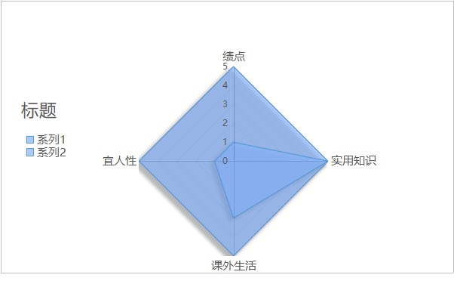
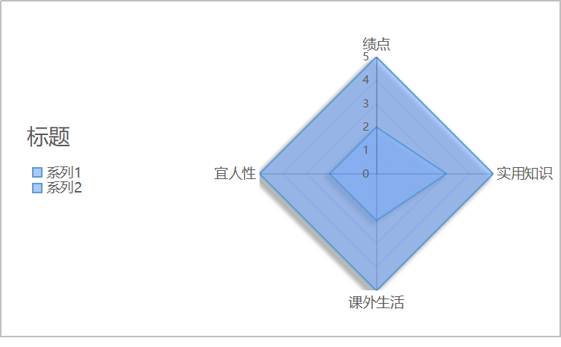
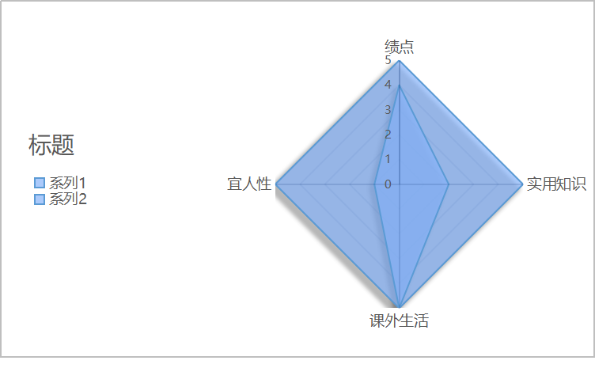
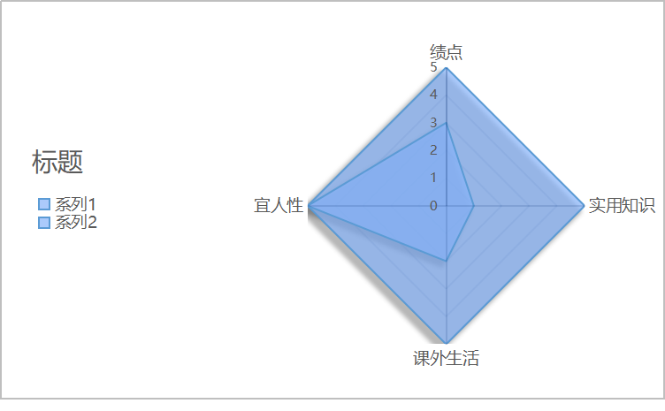
用户访谈雷达图
①
②
③
用户访谈的结果大致如雷达图上显示，用户
们对绩点、实用知识、宜人性、课外生活的需求
相对比较有差异性，而不同的用户群体积累到一
定程度时，其他用户就能在群体中找到适合自己
的那一类群体对号入座，找到与他们适配的课程与老师
④

Slide 14
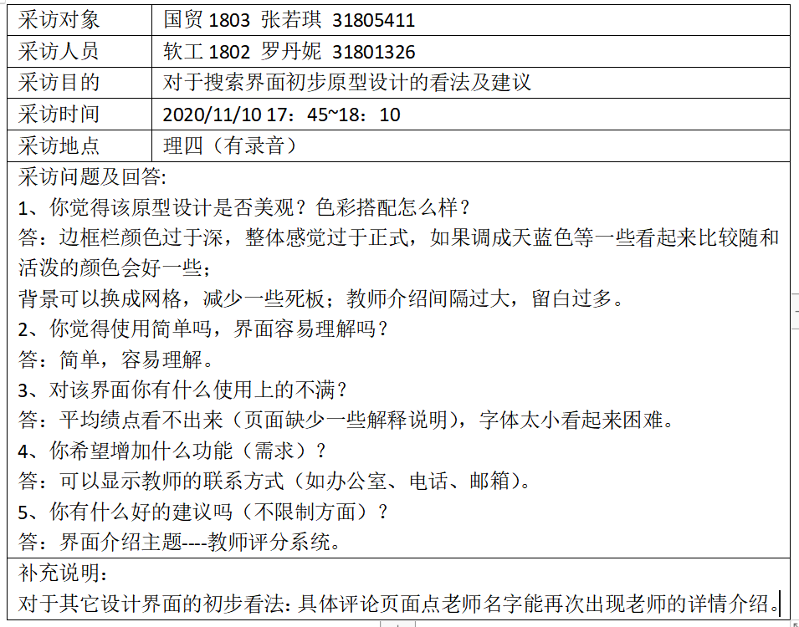
用户访谈①

Slide 15
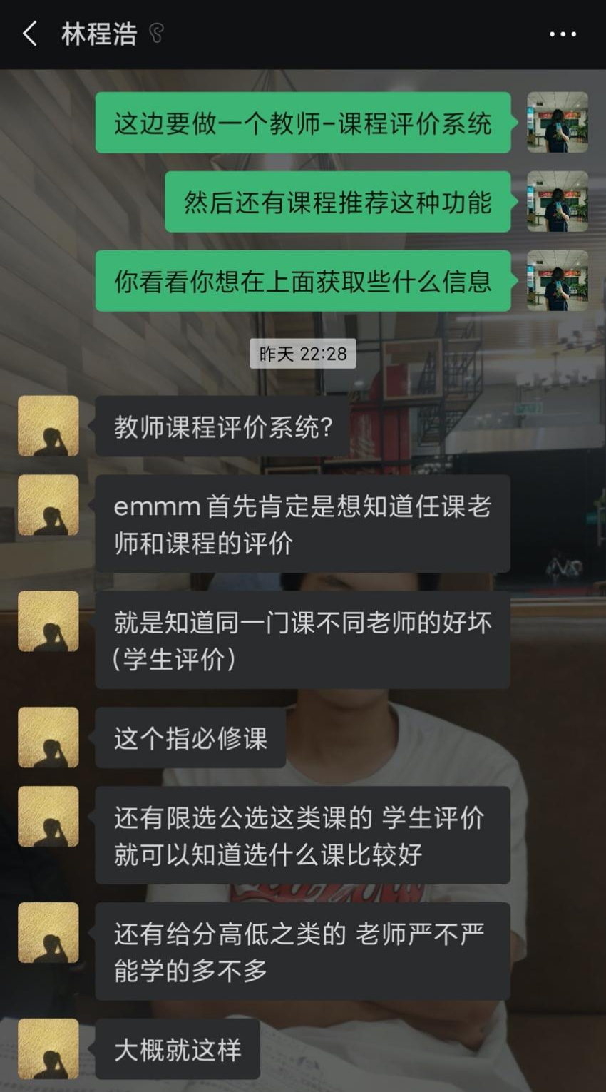
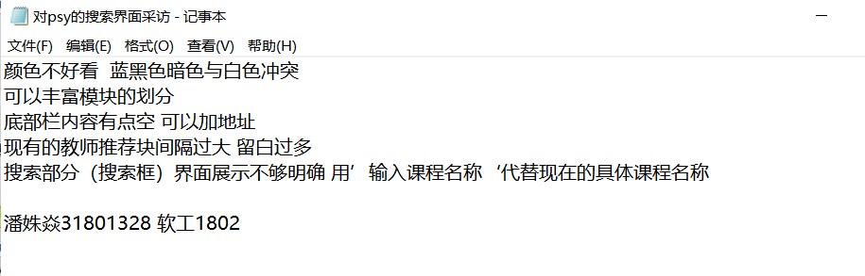
用户访谈②

Slide 16
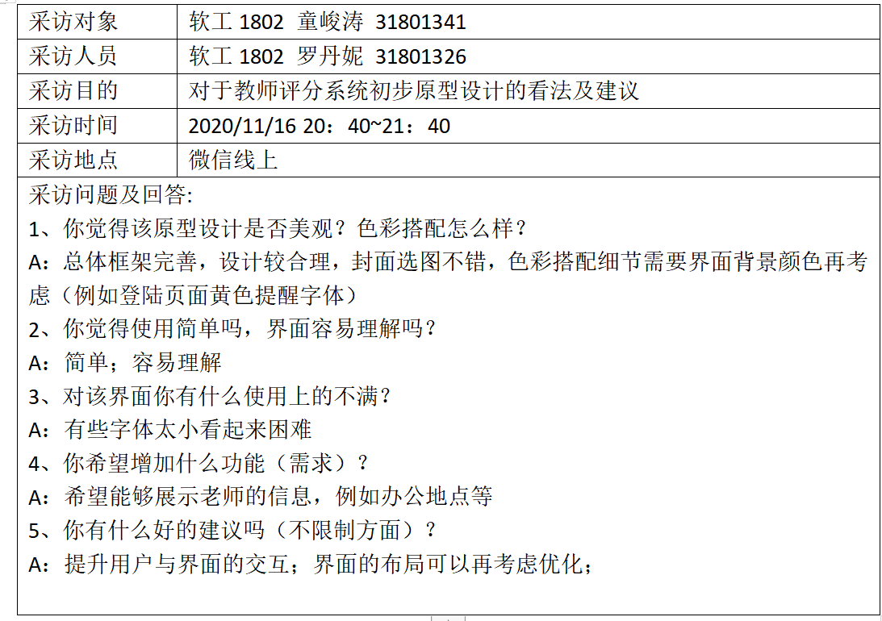
用户访谈③

Slide 17
用户界面
有主流网站使用经验的大学生能在3分钟内完成注册登陆，2分钟内搜索到目标教师或课程
采用B/S，用户通过浏览器访问
分辨率不低于1920*1080

Slide 18
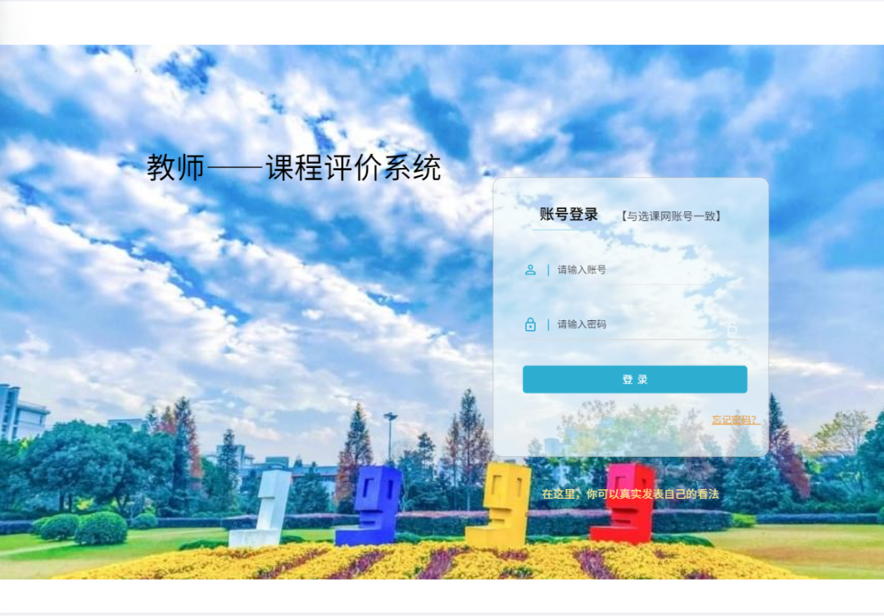
界面原型图

Slide 19
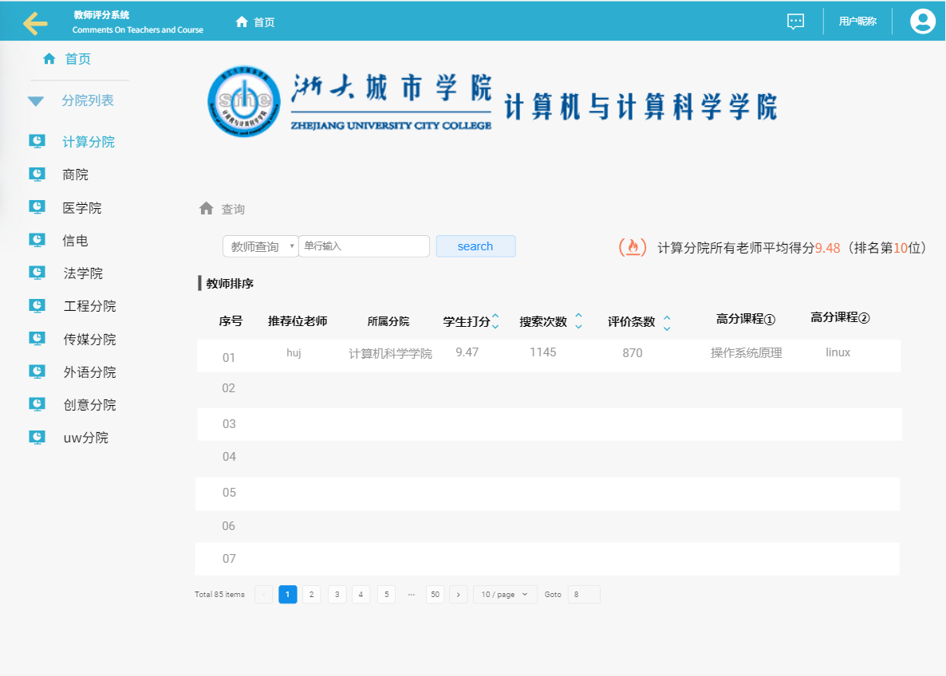
界面原型图

Slide 20
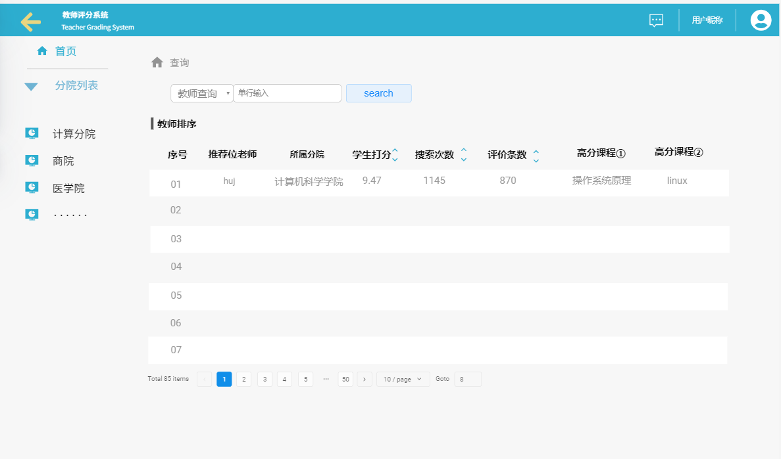
界面原型图

Slide 21
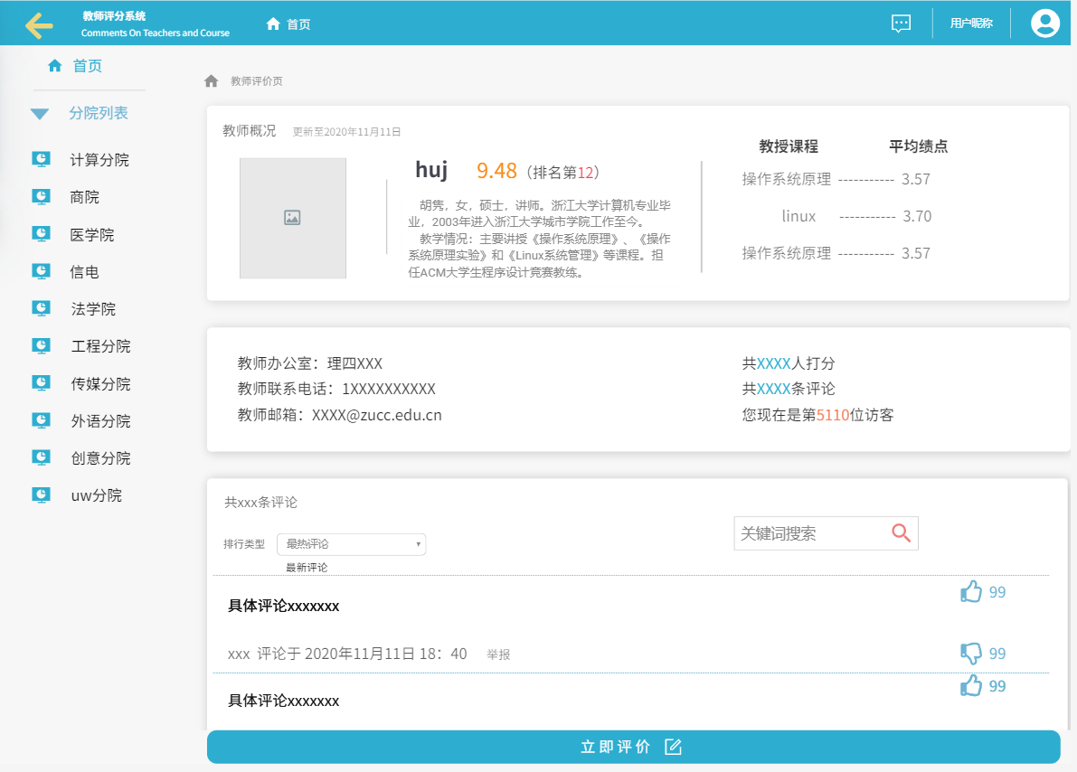
界面原型图

Slide 22
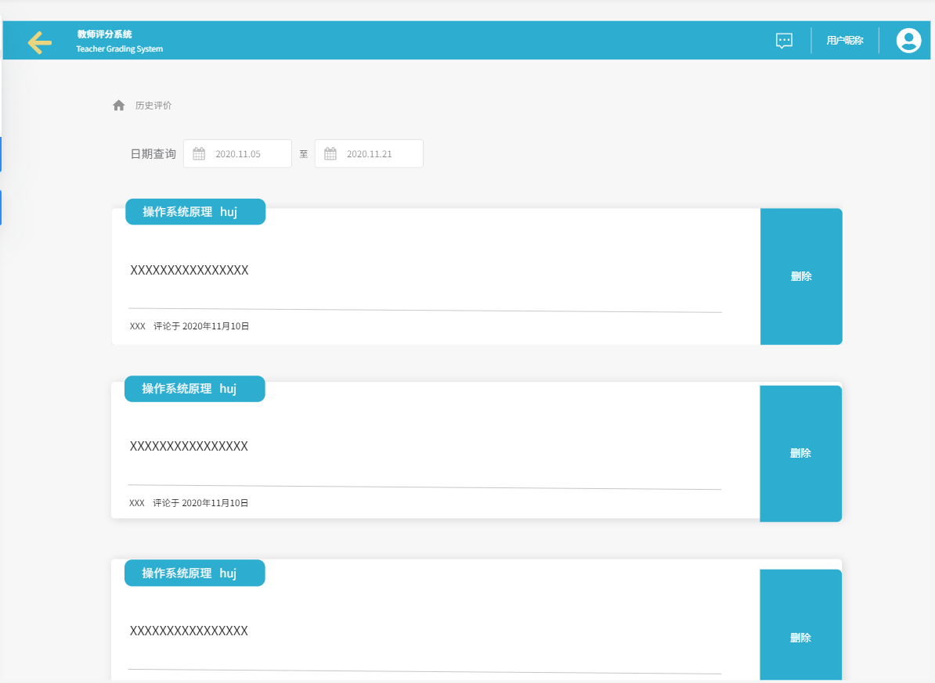
界面原型图

Slide 23
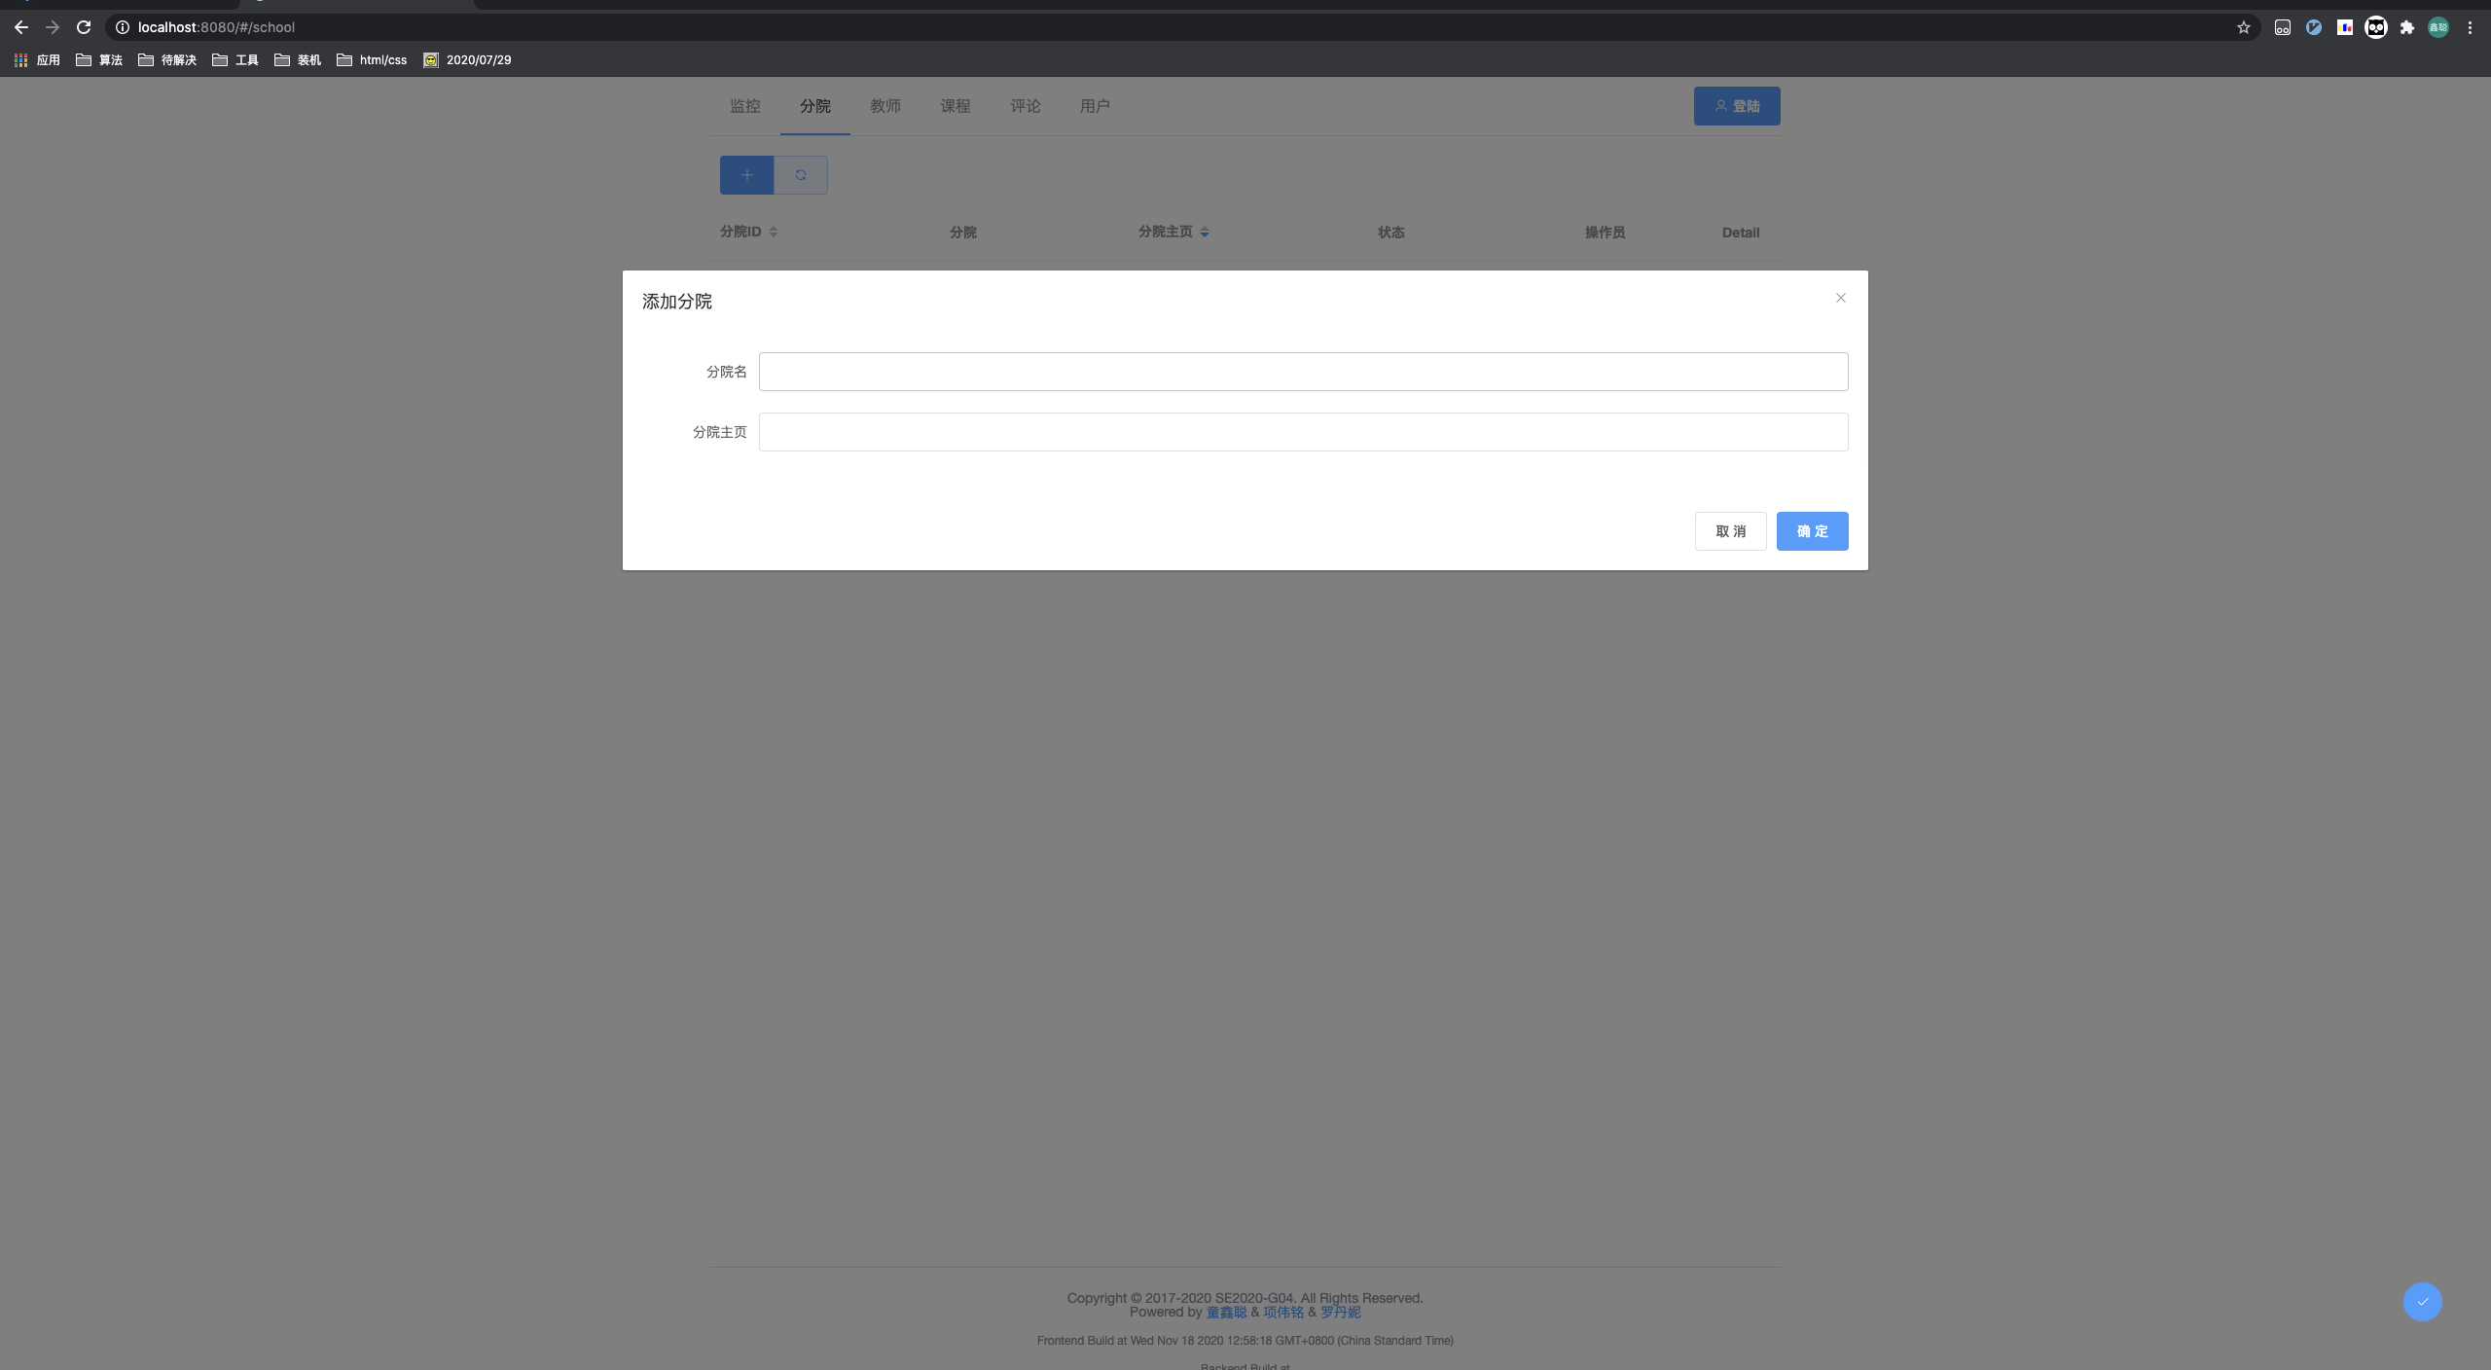
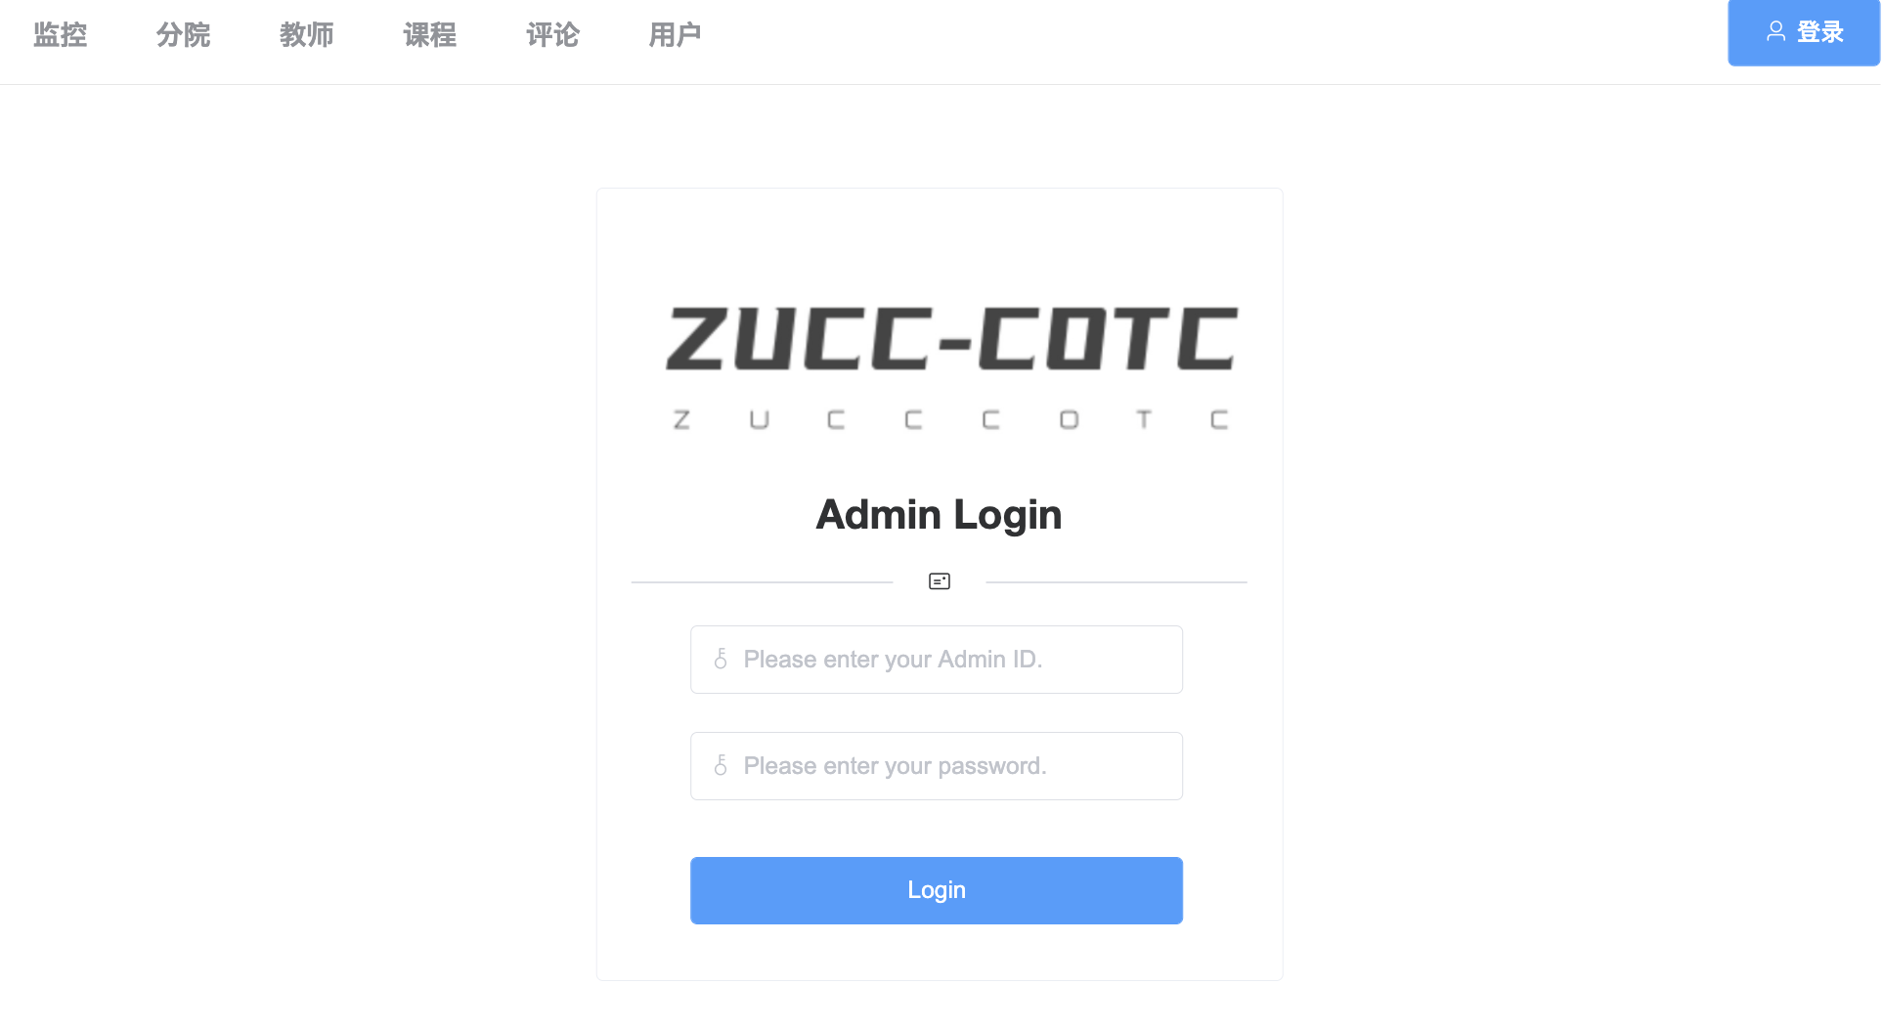
界面原型图

Slide 24
评审条目：
是否准备了项目相关的演示PPT？效果如何？
是否按照项目进度和课程要求提交了全部的阶段成果？
项目计划是否根据课程进度进行了调整？
是否召开项目会议，并有会议记录？ 记录内容是否合理、有效、及时？
对当前阶段的里程碑评审，是否为每个组员的绩效进行了有效评价？
在需求中，是否明确了用户类别？明确了用户代表？是否合理？
是否提供了界面原型？详细程度如何?
界面原型是否获得用户确认？是否按照用户反馈修改？
是否提交了的SRS，在内容上是否考虑了功能和非功能的需求？
需求中是否定义了数据字典、ER图？描述是否准确？
全部项目文档和成果是否采用配置系统进行管理？是否及时更新？

Slide 25
软件接口
1．数据库管理系统：
l 名称：mysql
l 版本号：Ver 8.0.21 for Linux on x86_64 (MySQL Community Server - GPL)
l 来源：清华大学开源软件镜像站
2．分布式发布订阅消息系统：
l 名称：Kafka
l 版本号：1.0.0
l 来源： https://kafka.apachecn.org/do wnloads.html
l 用途：用于服务端用户行为日志采集
3．数据库管理工具：
l 名称：mysqlworkbench
l 版本号：Ver 8.0.20 16114288 CE ( 64 bits ) Community
l 来源：dev.mysql.com/downloads/
4．Java IDE:
l 名称：Intellij Idea
l 版本号：Ultimate 2020.2
来源：www.jetbrain.com

Slide 26
02
展示
功能需求

Slide 27
信息流+过程
--注册
--登录
--查询老师/课程
--课程推荐
--评价老师/课程
--浏览
--修改密码
--记录用户历史纪录
--计算教师得分
--评价课程得分

Slide 28
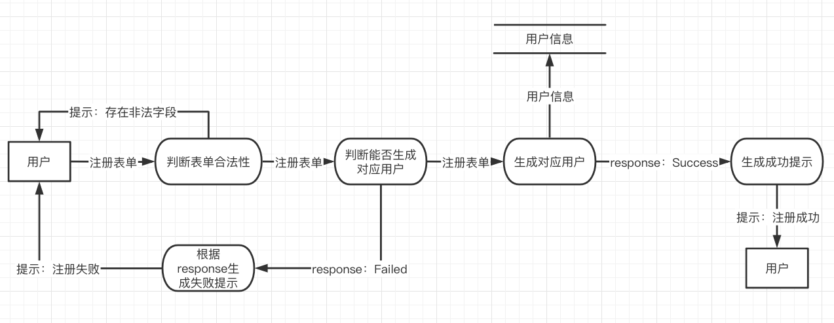
数据流图-注册

Slide 29
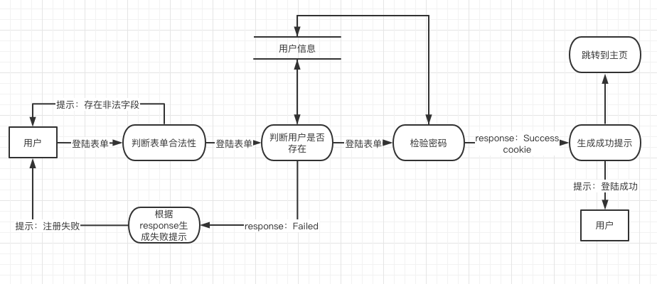
数据流图-登陆

Slide 30
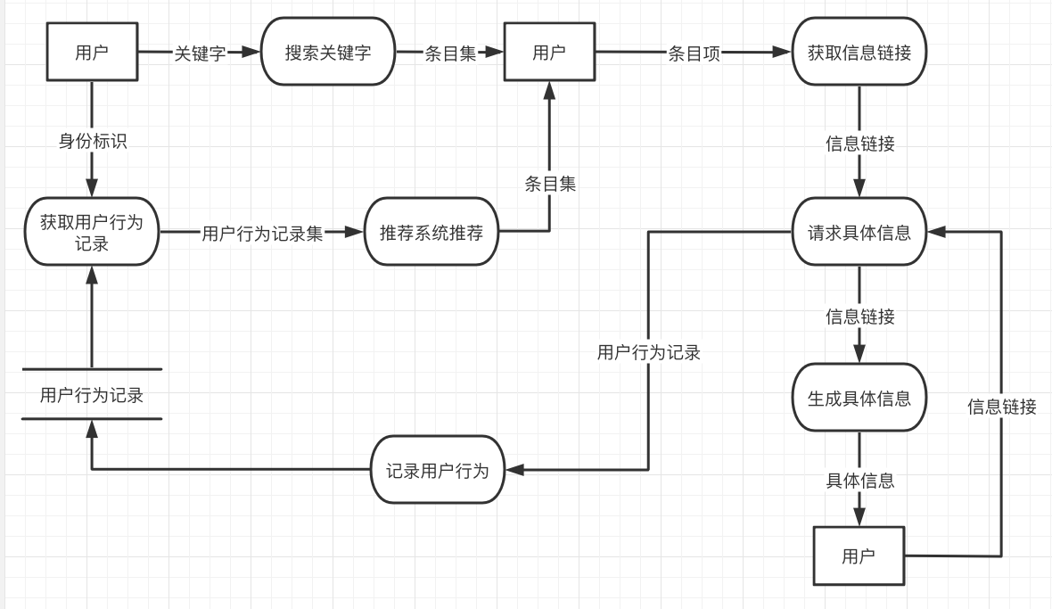
数据流图-浏览

Slide 31
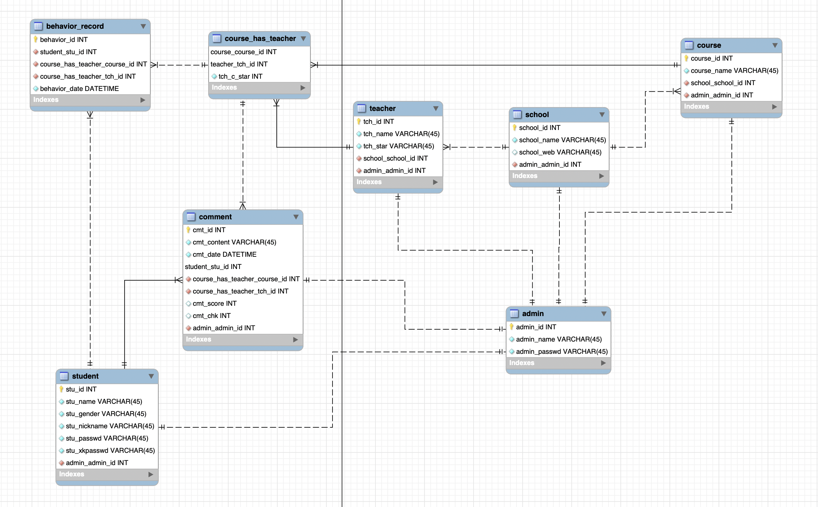
ER图

Slide 32
数据字典
课程评价：
描述：用户对某个教师某门课程的评价
定义：课程评价 = 评价人 + 评价内容 + 打分 + 评价时间 + 认同人数 + 否认人数
教师主页信息：
描述：关于某个教师，平台可呈现给用户的所有信息
定义：教师主页信息 = 教师名字 + 照片 + 评分 + 简介 + 学院 + 0{教 师-课程具体信息的信息链接}n + 0{课程评价}n

Slide 33
课程主页信息
描述：关于某门课程，平台可呈现给用户的所有信息
定义：课程具体信息 = 课程名 + 封面 + 简介 + 0{教师主页信息的信息链 接}n + 0{课程评价}n
教师-课程具体信息
描述：关于某个教师的某门课程，平台可呈现给用户的所有信息
定义：教师-课程具体信息 = 教师名字 +（照片）+ 得分 + 0{课程评 价}n

Slide 34
信息链接：
描述：指向教师具体信息、课程具体信息、教师-课程具体信息的链 接
定义：信息链接 = URI
教师条目项：
描述：搜索、推荐结果中代表一个具体教师的一项，包含概要信息与信 息链接
定义：教师条目项 = 教师名字 + 教师简介 + 教授课程清单
课程条目项
描述：搜索、推荐结果中代表一门具体课程的一项，包含概要信息与信 息链接
定义：课程条目项 = 教课程名字 + 课程简介 + 任课教师清单

Slide 35
教师-课程条目项：
描述：搜索、推荐结果中代表一个教师-课程的一项，包含概要信息 与信息链接
定义：教师-课程条目项 = 教师名字 + 课程名字 + 得分
条目项：
描述：搜索、推荐结果中代表一个具体教师、具体课程、具体教师-课 程对的一项，包含概 要信息与信息链接
定义：条目项 = [ 教师条目项 | 课程条目项 | 教师-课程条目项 ]

Slide 36
条目集
描述：搜索、推荐的条目的集合
定义：条目集 = 0{条目项}n
用户行为记录
描述：用户每请求一个信息链接就产生一条用户行为记录，用于 推荐系统
定义：用户行为记录 = 用户唯一身份表示 + 时间 + 信息链接

Slide 37
评审条目：
是否准备了项目相关的演示PPT？效果如何？
是否按照项目进度和课程要求提交了全部的阶段成果？
项目计划是否根据课程进度进行了调整？
是否召开项目会议，并有会议记录？ 记录内容是否合理、有效、及时？
对当前阶段的里程碑评审，是否为每个组员的绩效进行了有效评价？
在需求中，是否明确了用户类别？明确了用户代表？是否合理？
是否提供了界面原型？详细程度如何?
界面原型是否获得用户确认？是否按照用户反馈修改？
是否提交了的SRS，在内容上是否考虑了功能和非功能的需求？
需求中是否定义了数据字典、ER图？描述是否准确？
全部项目文档和成果是否采用配置系统进行管理？是否及时更新？

Slide 38
03
展示
性能需求

Slide 39
性能需求
l 日常时段能承受500用户同时在线，且所有业务动作可用稳定，页面跳转时长不超过5秒钟；高峰时段承受1000用户同时在线，且所有业务动作可用、稳定，页面跳转时长不超过5秒
l 夜间根据用户历史记录在不影响业务的前提下2h内计算K近邻以支持协同过滤算法实现的推荐系统

Slide 40
04
展示
设计约束

Slide 41
xk网防刷机制限制了获取用户历史选课记录的速度和即使性

Slide 42
05
展示
软件系统属性

Slide 43
可靠性
--系统应保证7*24小时不间断运行
--服务器应在高峰期时实现20分钟内的配置升级
--平均故障时间间隔应不低于2880h

Slide 44
可用性
--易学性：类似于豆瓣的机制，但本产品只有教师、课程两个维度，内容精简得多，供操作部分也相对较少，学习起来非常简易。
--交互效率：此处主要有两点评估，一个是系统响应操作的速度，另一个是用户对说明书或帮助功能的使用频率，响应速度受限于服务器的网络资源，而就帮助功能而言，其实并没有太多，因为某项功能其组成的操作并不多，往往一两次交互就能出来用户想要的结果。
--易记性： 当用户停止使用系统一段时间后重新使用本系统，因为系统本身的操作并不多，故重新使用也基本不会忘记如何使用。

Slide 45
可用性
-- 出错频率及包容度：出错频率和包容度指的是用户在操作过程中出现的误操作概率，以及出现错误后系统或产品的错误包容度，因为本产品是提供评论以及发表评论并在后台做大数据分析的，本身并不涉及到选课操作，只对选课提供一个参考意见，个人的一个评价在大数据面前是很无力的，因此出错对系统本身造成的影响并不大。
--用户满意度：用户满意度相对于前面四个指标来说，更多的是用户的主观体验和感受，建立在前面四个指标之上做出的综合评价，就像是用户角色模型是对用户研究三个方面模型的综合描述一般，以上四个维度的可用性相对较强，因此对用户满意度这一块的可用性问题并不大。

Slide 46
安全保密性
--使用HTTPS协议
--用户密码不得以明文存于数据库，应当存储以不可逆的加密算法加密后的结果
--用户登录时需输入账户密码，密码输入三次不正确，则封号24小时
--服务器应装有高性能的防火墙和杀毒软件以应对黑客攻击
--限制权限，做好数据备份

Slide 47
06
展示
其他需求属性

Slide 48
评审条目：
是否准备了项目相关的演示PPT？效果如何？
是否按照项目进度和课程要求提交了全部的阶段成果？
项目计划是否根据课程进度进行了调整？
是否召开项目会议，并有会议记录？ 记录内容是否合理、有效、及时？
对当前阶段的里程碑评审，是否为每个组员的绩效进行了有效评价？
在需求中，是否明确了用户类别？明确了用户代表？是否合理？
是否提供了界面原型？详细程度如何?
界面原型是否获得用户确认？是否按照用户反馈修改？
是否提交了的SRS，在内容上是否考虑了功能和非功能的需求？
需求中是否定义了数据字典、ER图？描述是否准确？
全部项目文档和成果是否采用配置系统进行管理？是否及时更新？

Slide 49
07
展示
会议记录

Slide 50
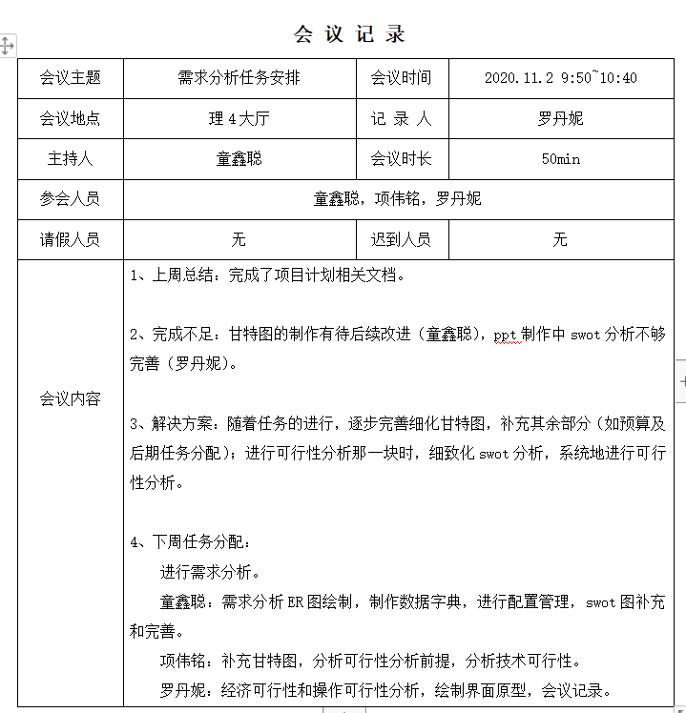
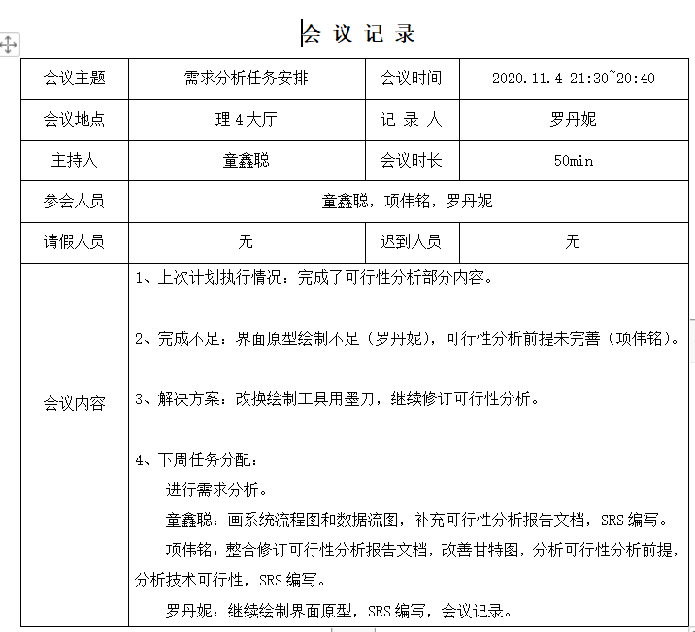
会议记录

Slide 51
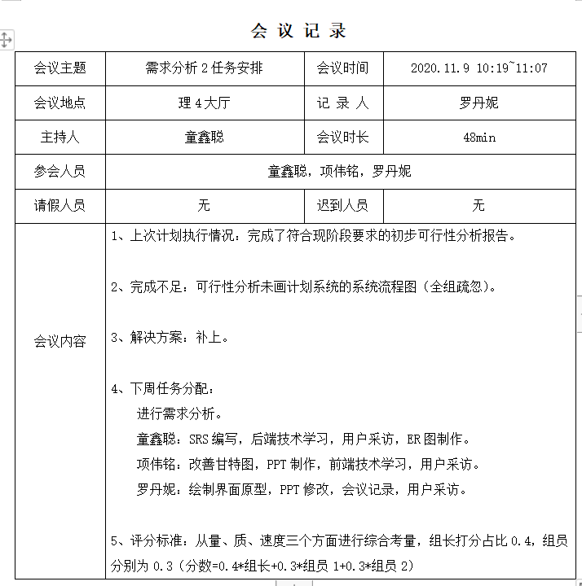
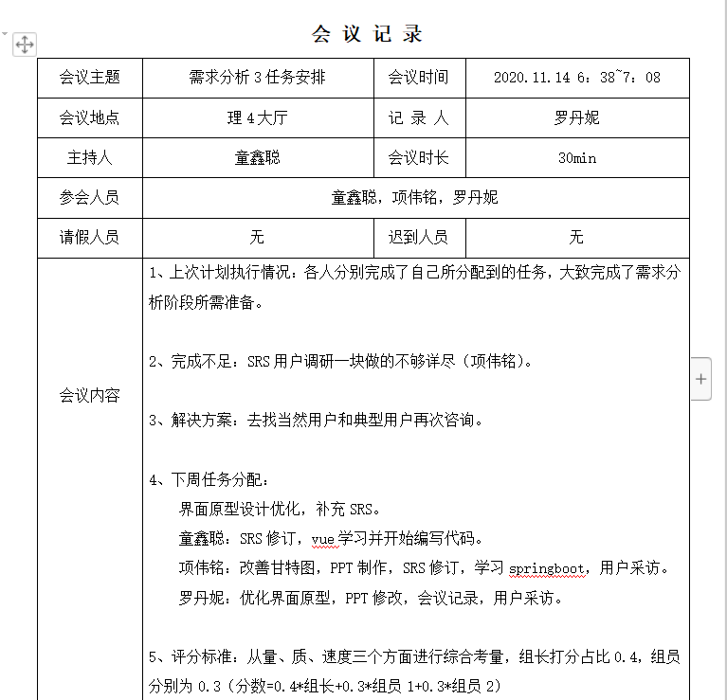
会议记录

Slide 52
评审条目：
是否准备了项目相关的演示PPT？效果如何？
是否按照项目进度和课程要求提交了全部的阶段成果？
项目计划是否根据课程进度进行了调整？
是否召开项目会议，并有会议记录？ 记录内容是否合理、有效、及时？
对当前阶段的里程碑评审，是否为每个组员的绩效进行了有效评价？
在需求中，是否明确了用户类别？明确了用户代表？是否合理？
是否提供了界面原型？详细程度如何?
界面原型是否获得用户确认？是否按照用户反馈修改？
是否提交了的SRS，在内容上是否考虑了功能和非功能的需求？
需求中是否定义了数据字典、ER图？描述是否准确？
全部项目文档和成果是否采用配置系统进行管理？是否及时更新？

Slide 53
08
展示
配置管理

Slide 54
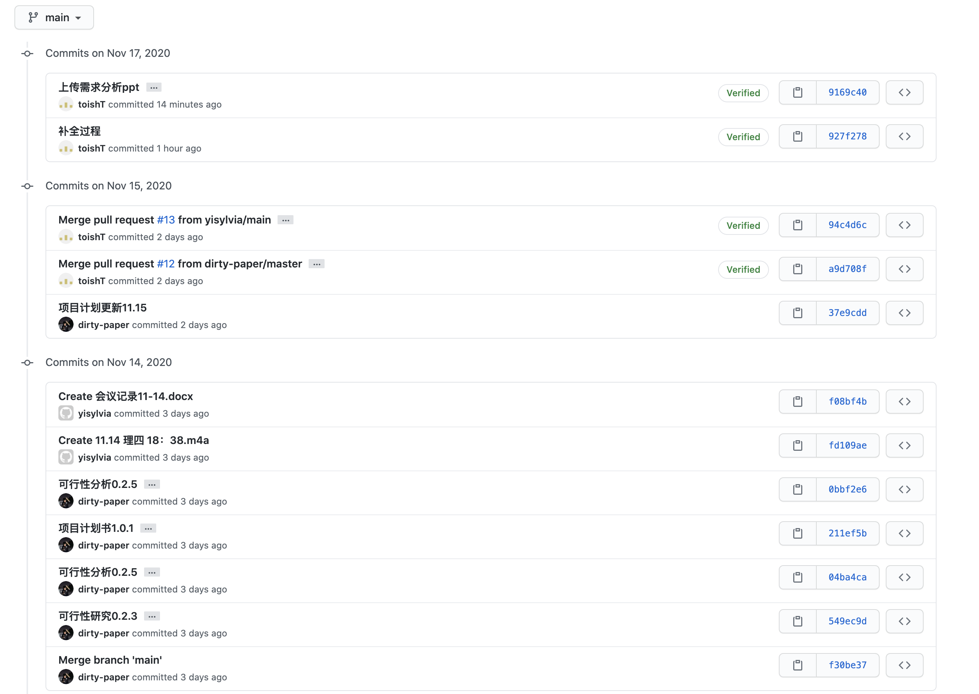
展示

Slide 55
评审条目：
是否准备了项目相关的演示PPT？效果如何？
是否按照项目进度和课程要求提交了全部的阶段成果？
项目计划是否根据课程进度进行了调整？
是否召开项目会议，并有会议记录？ 记录内容是否合理、有效、及时？
对当前阶段的里程碑评审，是否为每个组员的绩效进行了有效评价？
在需求中，是否明确了用户类别？明确了用户代表？是否合理？
是否提供了界面原型？详细程度如何?
界面原型是否获得用户确认？是否按照用户反馈修改？
是否提交了的SRS，在内容上是否考虑了功能和非功能的需求？
需求中是否定义了数据字典、ER图？描述是否准确？
全部项目文档和成果是否采用配置系统进行管理？是否及时更新？

Slide 56
08
展示
绩效评价

Slide 57
绩效评价
童鑫聪打分：
 | 质量 | 程度 | 速度
童鑫聪 | 90 | 91 | 93
项伟铭 | 91 | 92 | 93
罗丹妮 | 91 | 92 | 95
项伟铭打分：
 | 质量 | 程度 | 速度
童鑫聪 | 91 | 92 | 93
项伟铭 | 90 | 91 | 91
罗丹妮 | 91 | 92 | 92
Notes:
109.6+81.9+82.8 110.4+81.6+81.6 82.5+82.5

Slide 58
绩效评价
罗丹妮打分：
 | 质量 | 工作量 | 效率
童鑫聪 | 91 | 92 | 93
项伟铭 | 90 | 91 | 91
罗丹妮 | 91 | 92 | 92
综合得分：
 | 童鑫聪 | 项伟铭 | 罗丹妮
综合得分 | 91.78 | 91.11 | 92.00

Slide 59
评审条目：
是否准备了项目相关的演示PPT？效果如何？
是否按照项目进度和课程要求提交了全部的阶段成果？
项目计划是否根据课程进度进行了调整？
是否召开项目会议，并有会议记录？ 记录内容是否合理、有效、及时？
对当前阶段的里程碑评审，是否为每个组员的绩效进行了有效评价？
在需求中，是否明确了用户类别？明确了用户代表？是否合理？
是否提供了界面原型？详细程度如何?
界面原型是否获得用户确认？是否按照用户反馈修改？
是否提交了的SRS，在内容上是否考虑了功能和非功能的需求？
需求中是否定义了数据字典、ER图？描述是否准确？
全部项目文档和成果是否采用配置系统进行管理？是否及时更新？

Slide 60
评审条目：
是否准备了项目相关的演示PPT？效果如何？
是否按照项目进度和课程要求提交了全部的阶段成果？
项目计划是否根据课程进度进行了调整？
是否召开项目会议，并有会议记录？ 记录内容是否合理、有效、及时？
对当前阶段的里程碑评审，是否为每个组员的绩效进行了有效评价？
在需求中，是否明确了用户类别？明确了用户代表？是否合理？
是否提供了界面原型？详细程度如何?
界面原型是否获得用户确认？是否按照用户反馈修改？
是否提交了的SRS，在内容上是否考虑了功能和非功能的需求？
需求中是否定义了数据字典、ER图？描述是否准确？
全部项目文档和成果是否采用配置系统进行管理？是否及时更新？
管理员界面demo

Slide 61
评审条目：
是否准备了项目相关的演示PPT？效果如何？
是否按照项目进度和课程要求提交了全部的阶段成果？
项目计划是否根据课程进度进行了调整？
是否召开项目会议，并有会议记录？ 记录内容是否合理、有效、及时？
对当前阶段的里程碑评审，是否为每个组员的绩效进行了有效评价？
在需求中，是否明确了用户类别？明确了用户代表？是否合理？
是否提供了界面原型？详细程度如何?
界面原型是否获得用户确认？是否按照用户反馈修改？
是否提交了的SRS，在内容上是否考虑了功能和非功能的需求？
需求中是否定义了数据字典、ER图？描述是否准确？
全部项目文档和成果是否采用配置系统进行管理？是否及时更新？

Slide 62
09
展示
参考资料

Slide 63
【1】GB/T9385-2008,计算机软件需求规格说明规范[S].:中华人民共和国国家质量监督检验检疫总局,2008.
【2】http://wenxian.aazz.cn/.[EB/OL].,.
展示

Slide 64
感谢观看
展示

